Slide 1
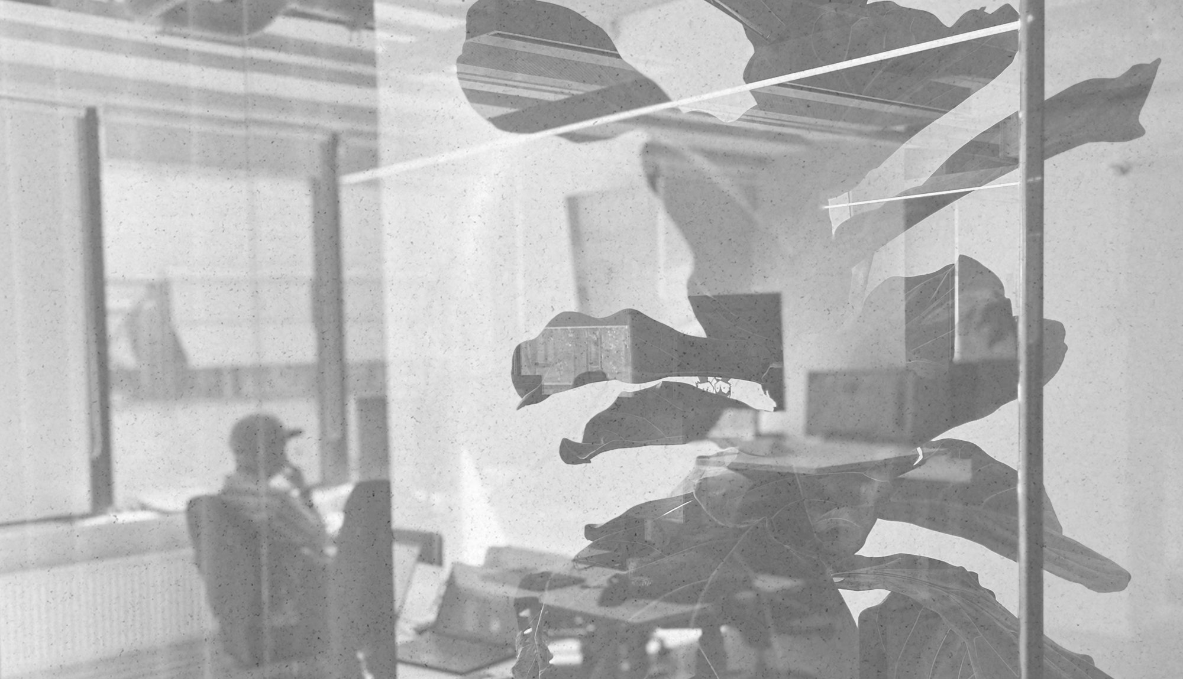

Utgångsläget
Lösningen
Genomförande
Nästa steg
Erbjudande
AI + Integration
Från AI-potential till verksamhetsnytta
2026-08-19

Slide 2

Erbjudandet i korthet
Vi gör AI-potential till verksamhetsnytta.
Vi kombinerar AI-kompetens med integrations- och arkitekturkompetens.
Så hjälper vi svenska företag och organisationer att omsätta AI-potential till verklig verksamhetsnytta.

Slide 3

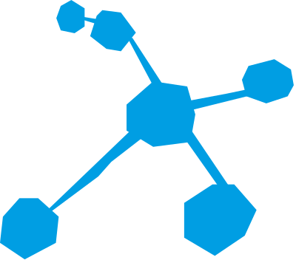



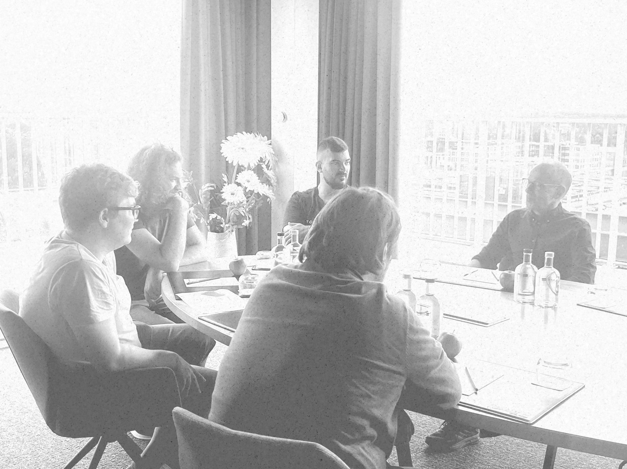
Så skapar vi nytta
Vi hjälper kunden att
Identifiera
var AI kan skapa störst nytta
Förstå
vilka data, system och processer som krävs
Integrera
AI med verksamhetens befintliga IT-landskap
Automatisera
processer och omsätta resultat i handling
Skala
AI med återanvändbara komponenter
Notes:
Skala AI-lösningar genom återanvändbara integrations- och AI-komponenter. Det är kombinationen som skapar verklig verksamhetsnytta.

Slide 4


AI skapar potentialen. Integration gör det möjligt att realisera den.
Det är kombinationen som skapar verklig verksamhetsnytta.

Slide 5

Utgångsläget
Varför AI behöver integration
En bra AI-modell räcker sällan för att skapa verksamhetsnytta.

Slide 6
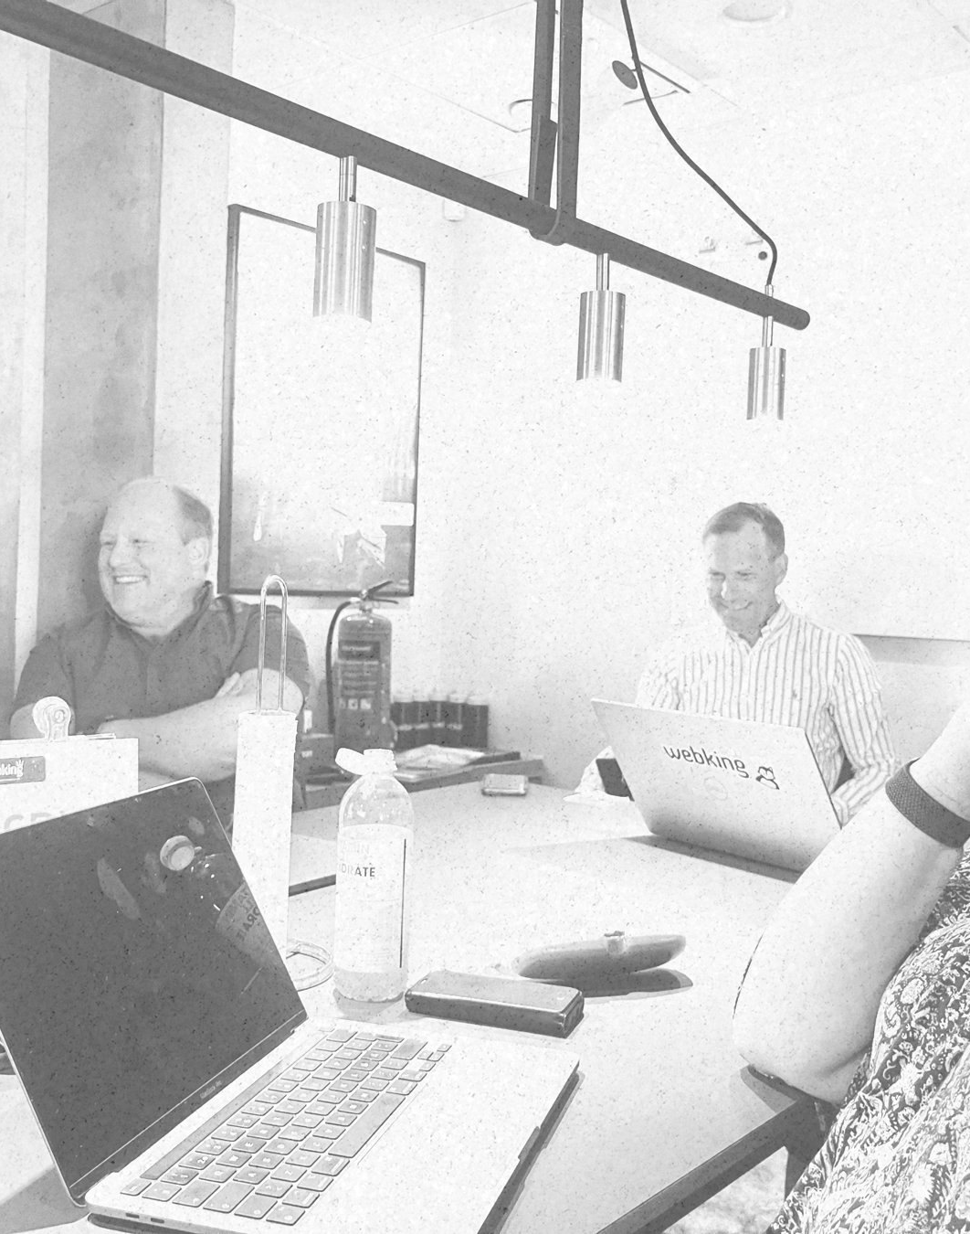
Utgångsläget
En bra AI-modell räcker sällan
Generativ AI, agenter och prediktiva modeller kan effektivisera processer. Men en pilot skapar ingen nytta på egen hand.
AI behöver rätt information vid rätt tidpunkt, och resultatet måste kunna användas i befintliga processer.
Notes:
AI skapar snabbt nya möjligheter för svenska företag och organisationer. Generativ AI, intelligenta agenter, prediktiva modeller och automatiserade beslutsstöd kan effektivisera processer, förbättra kundupplevelser och skapa helt nya arbetssätt.
Men för att AI ska skapa verklig verksamhetsnytta räcker det sällan med en bra AI-modell eller ett framgångsrikt pilotprojekt.
AI behöver tillgång till rätt information, i rätt sammanhang, vid rätt tidpunkt, och resultaten från AI behöver kunna omsättas i verksamhetens befintliga processer och system.

Slide 7

Två beroenden
AI och integration behöver varandra
AI behöver data
Datan finns oftast redan, men den är spridd över affärssystem, CRM, ekonomisystem, dokument, databaser och API.
Resultatet behöver en process
En AI som hittar en kundmöjlighet skapar lite värde om resultatet stannar där. Nyttan uppstår när det förs tillbaka till CRM och påverkar nästa steg.

Slide 8
Därför
AI-arkitektur och integrationsarkitektur behöver utvecklas tillsammans.
AI behöver integration för att få tillgång till verksamhetens information och kunna agera i dess processer.
Traditionella integrationer är byggda för förutsägbara flöden. AI kräver att data, modeller, agenter och beslut samverkar dynamiskt.

Slide 9
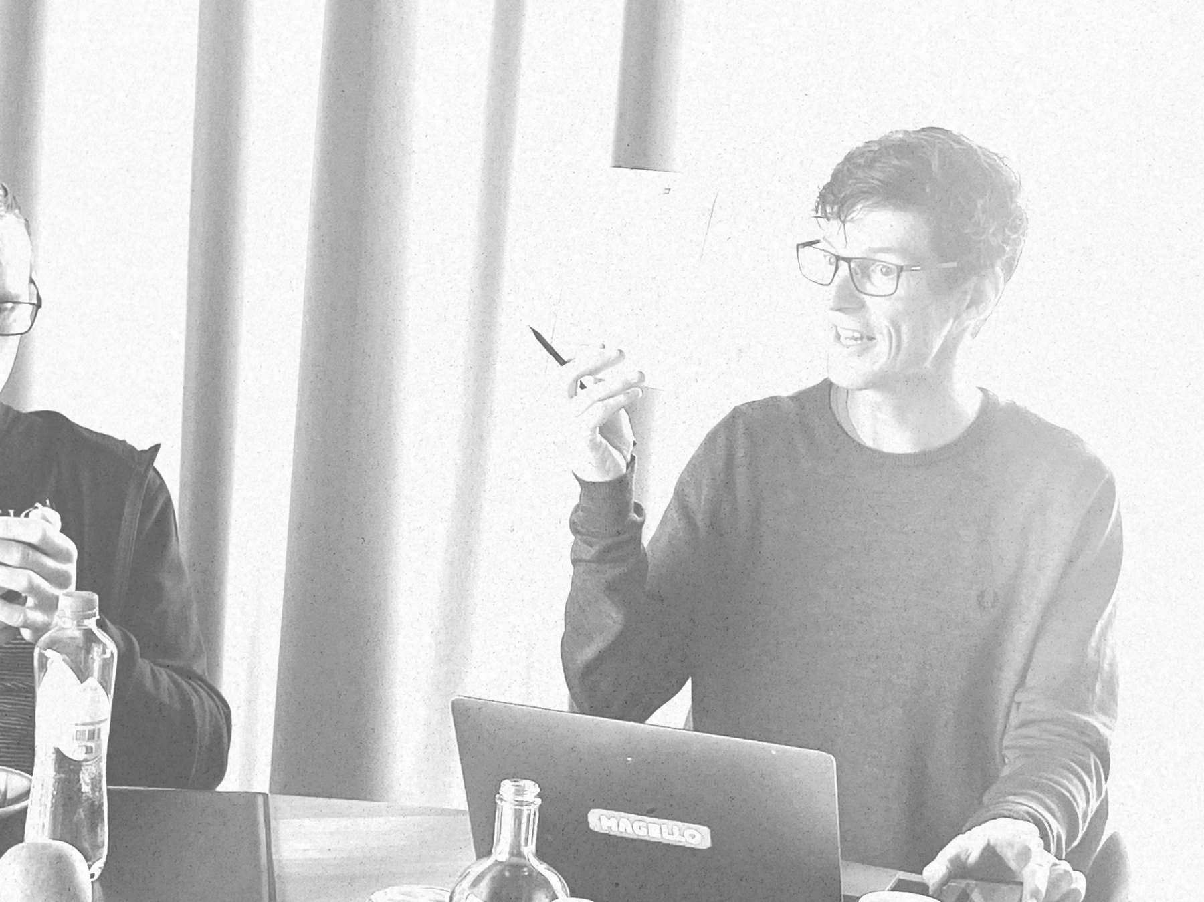
Vårt erbjudande
Integration är en avgörande förmåga
Vi hjälper organisationer att gå från isolerade AI-initiativ till lösningar som är integrerade med data, system och processer.
Vi bygger förmågan att använda AI där den gör störst skillnad.

Slide 10

Riskerna
Vad händer om beroendet inte hanteras?
AI blir isolerat
Fastnar i piloten och är svår att integrera.
Data blir ett hinder
AI saknar aktuell och fullständig information.
Manuella steg kvarstår
Information kopieras fortfarande för hand.
AI skapar inte handling
Resultatet når aldrig verksamhetens processer.
Teknisk skuld byggs upp
Punktlösningar och dubbla datakällor.
Skalningen blir dyr
Komplexiteten växer med varje nytt system.
Notes:
När AI-initiativ drivs separat från integrations- och arkitekturarbetet uppstår ofta samma typer av problem.

Slide 11
Resultatet
Investerat i AI, men inte byggt förmågan att skala AI.
Notes:
Resultatet blir att organisationen har investerat i AI, men inte byggt förmågan att skala AI.

Slide 12
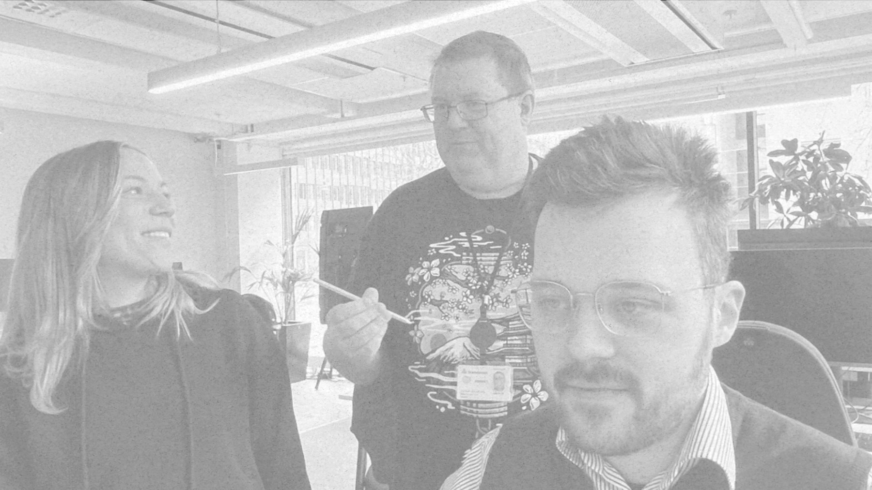
Lösningen
Vår lösning: AI + Integration
Tre kompetensområden som tillsammans gör AI skalbart.

Slide 13
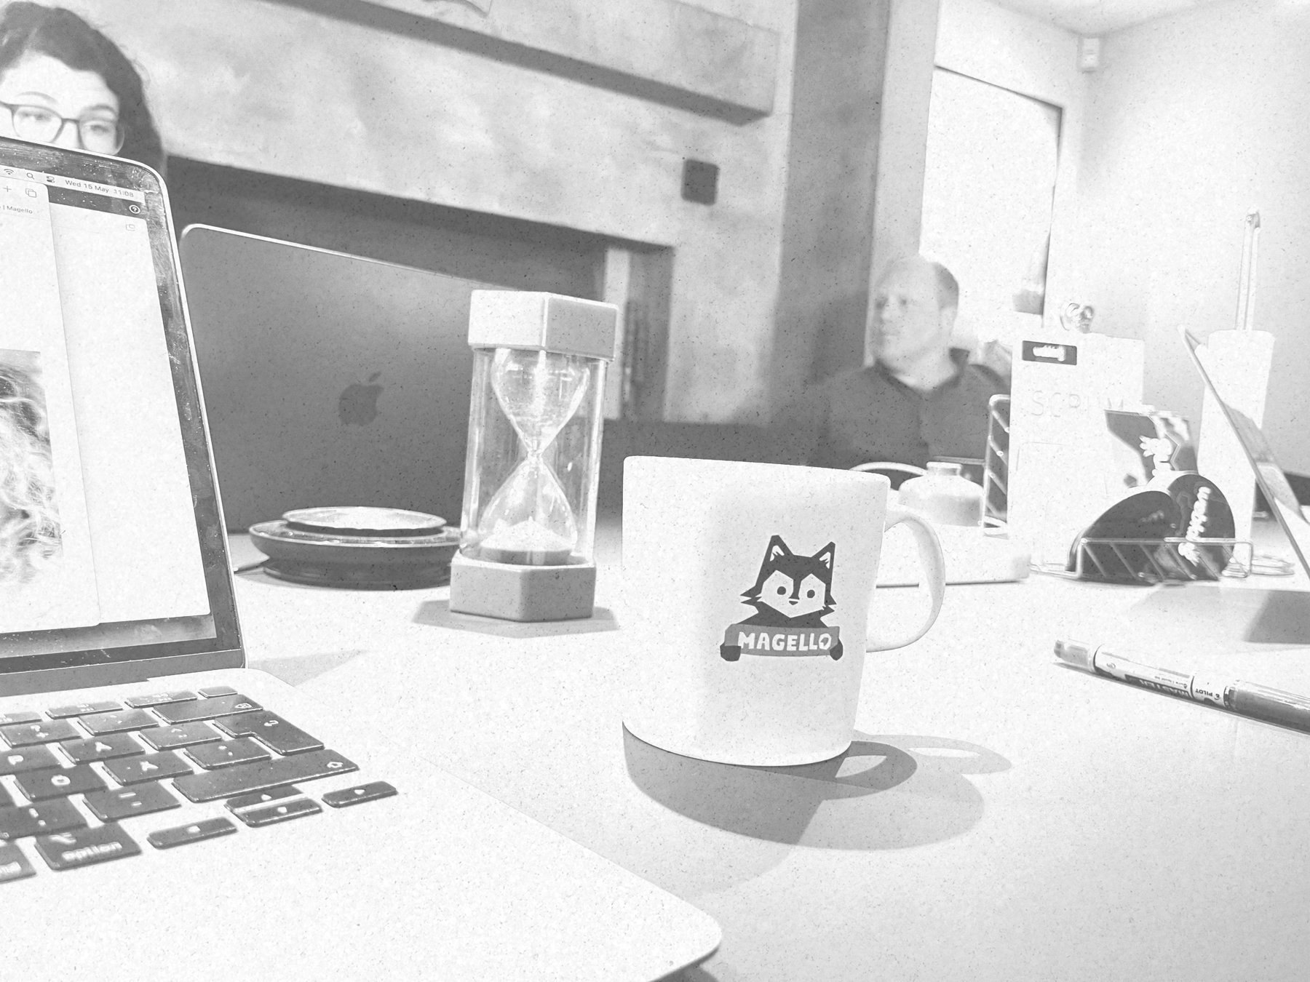
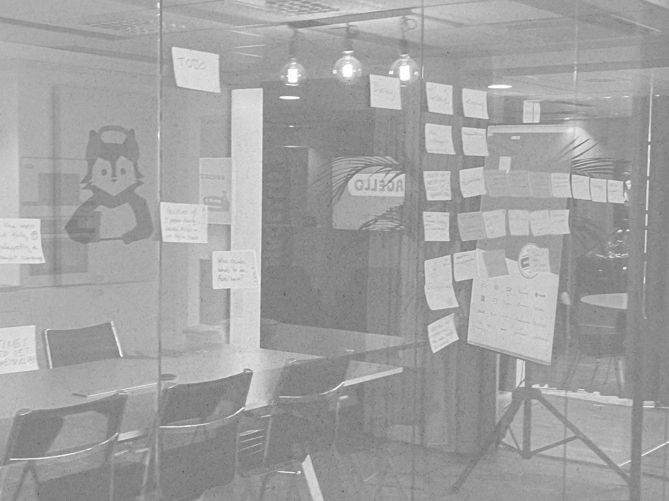
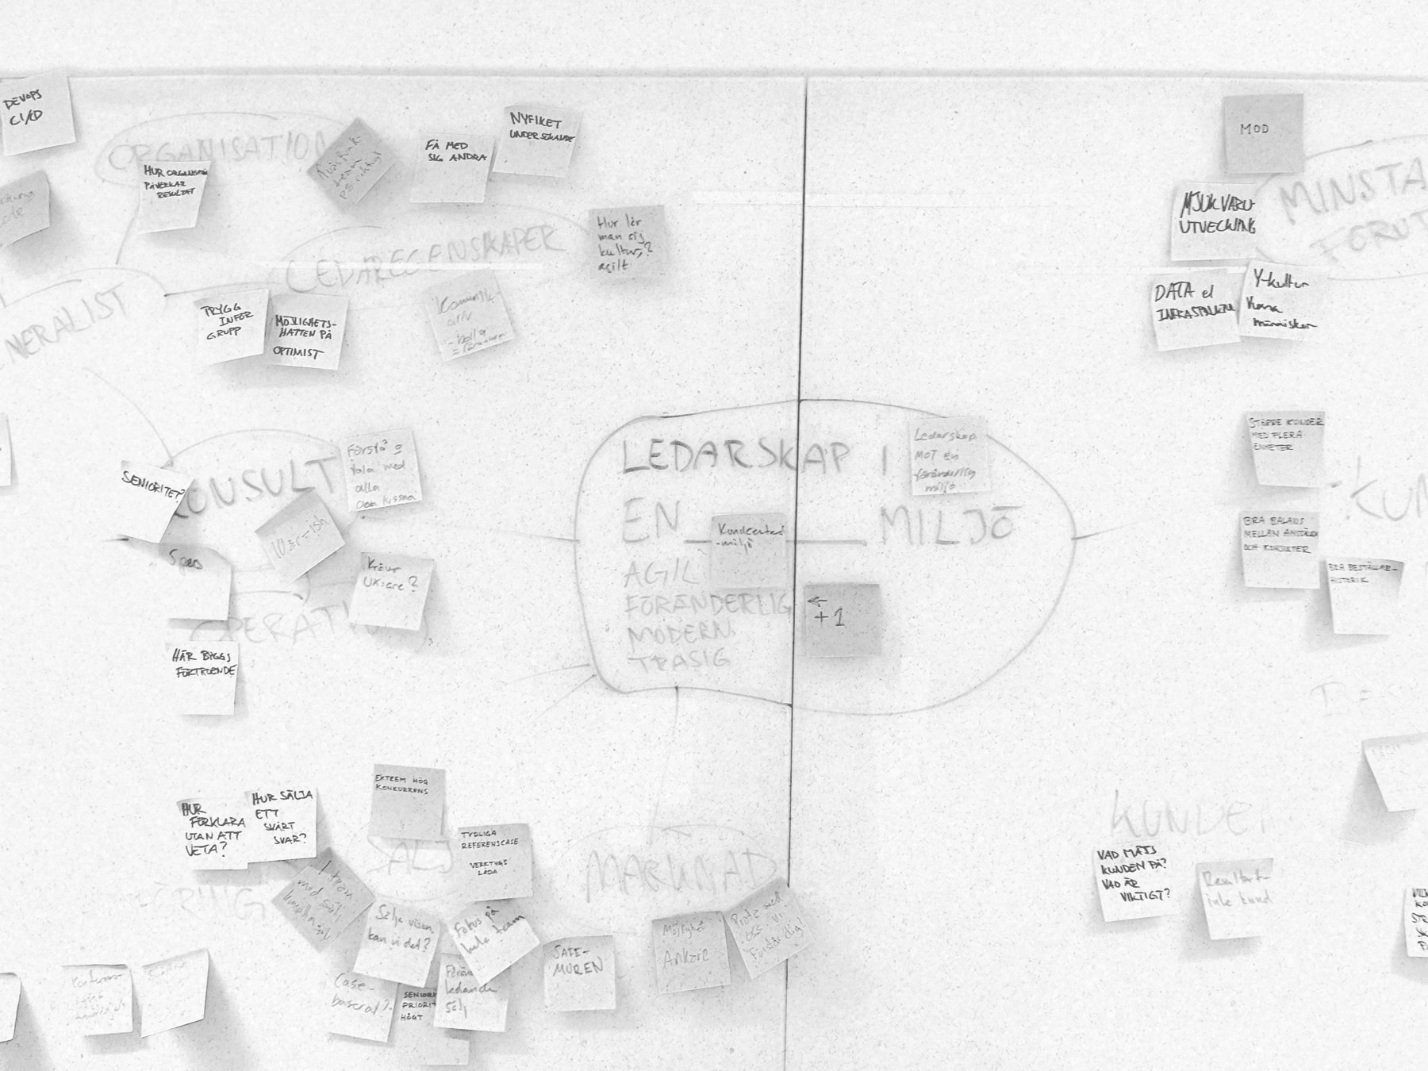
Kompetensområden
Tre områden, en helhet
AI-förmågor
AI-tillämpningar som skapar konkret verksamhetsnytta.
Integrationsförmågor
AI som kommunicerar med befintliga system och data.
Arkitektur och governance
Principer för kontrollerad skalning av AI och integration.

Slide 14

Kompetensområde
AI-förmågor
Vi hjälper organisationen att identifiera och utveckla AI-tillämpningar som skapar konkret verksamhetsnytta.
Exempel
Generativ AI och AI-assistenter
AI-agenter
Intelligent automatisering
Prediktiv analys
Dokument- och informationshantering
AI-baserat beslutsstöd
RAG och kunskapslösningar
AI-integration mot processer

Slide 15
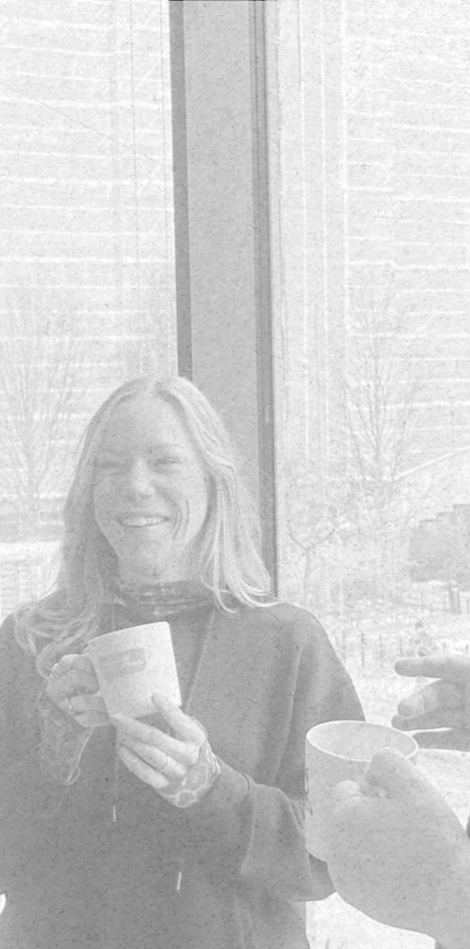
Kompetensområde
Integrationsförmågor
Vi säkerställer att AI-lösningarna kan kommunicera med organisationens befintliga system och data.
Exempel
API-management
Systemintegration
Event-driven architecture
Integration as a Service
Data- och informationsflöden
Microservices
Workflow och orchestration
Molnintegration
SaaS- och verksamhetssystem

Slide 16

Kompetensområde
Arkitektur och governance
Vi skapar de gemensamma principer som krävs för att AI och integration ska kunna skalas på ett kontrollerat sätt.
Exempel
AI- och integrationsarkitektur
Data governance
Informationssäkerhet
Identitet och åtkomst
API- och integrationsstandarder
Observability och monitorering
Governance för AI-agenter
Återanvändbara komponenter

Slide 17
Från pilot till verksamhet
Vi bygger inte AI för AI:s skull.
Vi utgår från verksamhetens processer och identifierar var AI kan skapa mätbar nytta. Ett typiskt scenario:
Kunddata
Integration
AI-analys
Beslut
Verksamhets- system
Automatiserad åtgärd
Så blir AI en del av verksamhetens process i stället för ytterligare ett fristående verktyg.

Slide 18

Effekter
Vilken nytta kan skapas?
Effektivare processer
AI automatiserar analys, dokumenthantering, klassificering och sökning.
Bättre beslutsstöd
Information från flera system ger medarbetare bättre underlag.
Bättre kundupplevelse
Mer relevanta svar, rekommendationer och automatiserade tjänster.
Snabbare informationsflöden
Data i realtid eller nära realtid via API och eventdrivna integrationer.

Slide 19
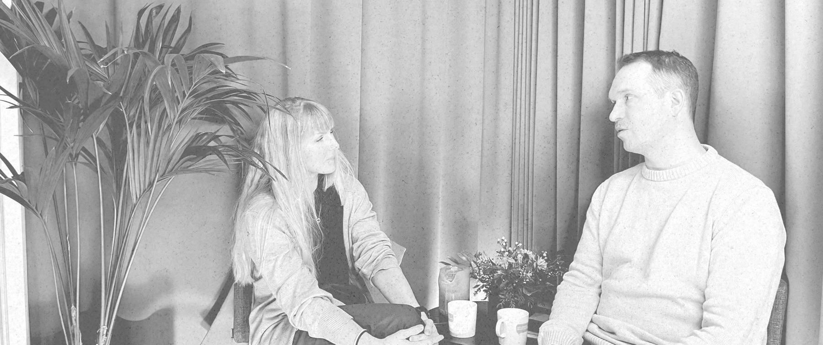
Effekter
Vilken nytta kan skapas?
Automatiserade arbetsflöden
AI kan initiera eller genomföra nästa steg i processen.
Skalbar AI-användning
Nya AI-tillämpningar utan att varje lösning byggs från grunden.
Lägre kostnad och komplexitet
Återanvändbara integrationer och komponenter i stället för punktlösningar.

Slide 20
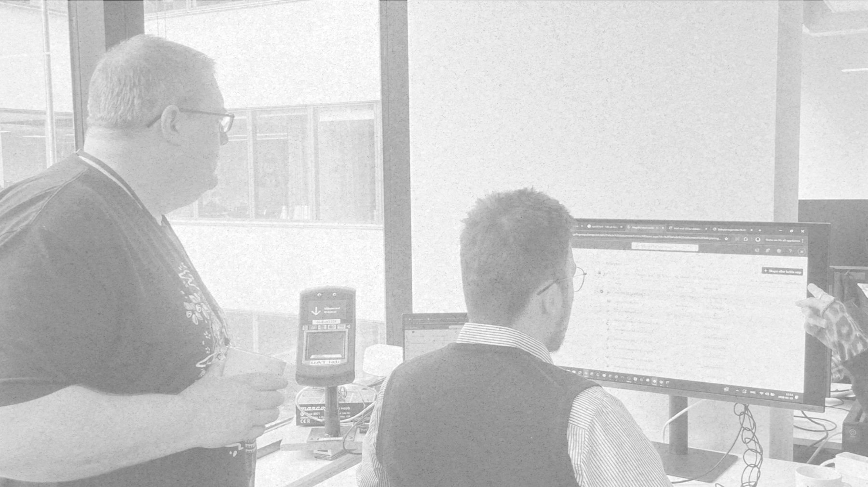
Genomförande
Så genomför vi ett AI- och integrationsprojekt
Sex steg från idé till skalbar lösning.

Slide 21
Genomförande
Sex steg från idé till skalbar lösning
Steg 1
Assessment
Steg 2
Mål- arkitektur
Steg 3
Use case
Steg 4
Bygg och integrera
Steg 5
Test och validering
Steg 6
Produktion och skalning
Mål, processer och system
AI och integration som en helhet
Ett konkret fall med tydlig nytta
AI och integration byggs parallellt
Tekniskt och för verksamheten
Skala till nya use cases

Slide 22
Steg 1 av 6
AI & Integration Assessment
Vi börjar med att förstå mål, processer, systemlandskap och AI-möjligheter.
Vi kartlägger bland annat
Use cases med störst potential
Data som AI behöver
Var datan finns
Berörda system
Befintliga API och integrationer
Informations- och säkerhetskrav
Processer som ska påverkas
Tekniska begränsningar
Resultat: en prioriterad roadmap över AI-initiativ och integrationsförmågor.

Slide 23
Steg 2 av 6
Design av målarkitektur
Vi tar fram en målarkitektur där AI och integration är en sammanhängande helhet.
Vi definierar bland annat
AI-komponenter
Datakällor
API
Integrationsflöden
Event och meddelanden
Dataflöden
Säkerhet och identitet
Governance
Monitorering
Plattform och standarder
Mål: en arkitektur för första use caset och kommande AI-tillämpningar.

Slide 24
Steg 3 av 6
Prioriterat AI-use case
Vi väljer ett konkret use case där nyttan är tydlig och definierar det tillsammans:
Problem
AI-förmåga
Data
Integration
Process
Mätbar effekt
Så kan vi snabbt visa värdet och samtidigt bygga komponenterna för fortsatt utveckling.

Slide 25
Steg 4 av 6
Bygg och integrera
AI-lösningen utvecklas parallellt med integrationsförmågan.
Vi etablerar exempelvis
API mot verksamhetssystem
Dataflöden
Eventflöden
AI-tjänster
RAG och kunskapslösningar
AI-agenter
Workflow och orchestration
Säkerhet och åtkomst
Logging och monitorering
AI integreras i verksamhetsprocessen, inte bara i ett system.

Slide 26
Steg 5 av 6
Test och verksamhetsvalidering
Lösningen testas både tekniskt och ur verksamhetsperspektiv.
Vi verifierar bland annat
AI-resultatens kvalitet
Datakvalitet
Integrationernas robusthet
Säkerhet
Prestanda
Felhantering
Spårbarhet
Användarupplevelse
Verksamhetsnytta

Slide 27
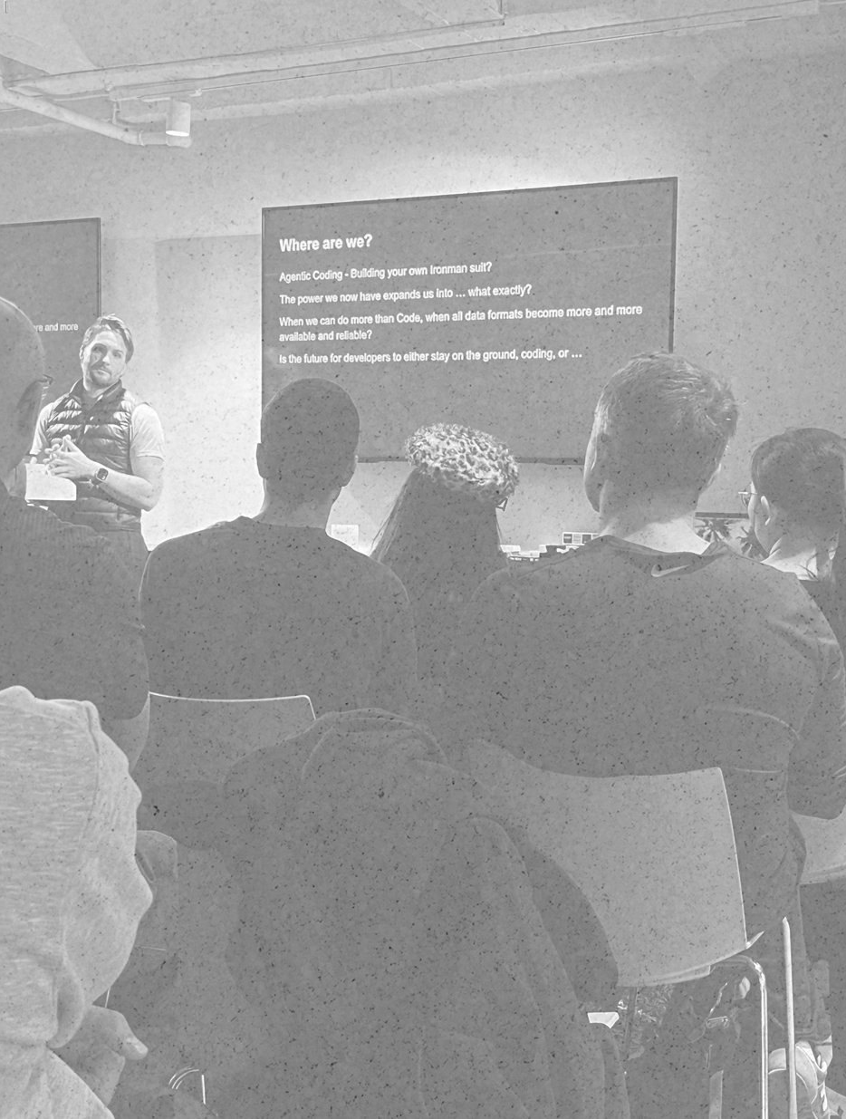
Steg 6 av 6
Produktionssättning och skalning
När lösningen är validerad etableras den för produktion.
Därefter kan organisationen återanvända integrations- och AI-komponenterna för nya use cases.

Slide 28
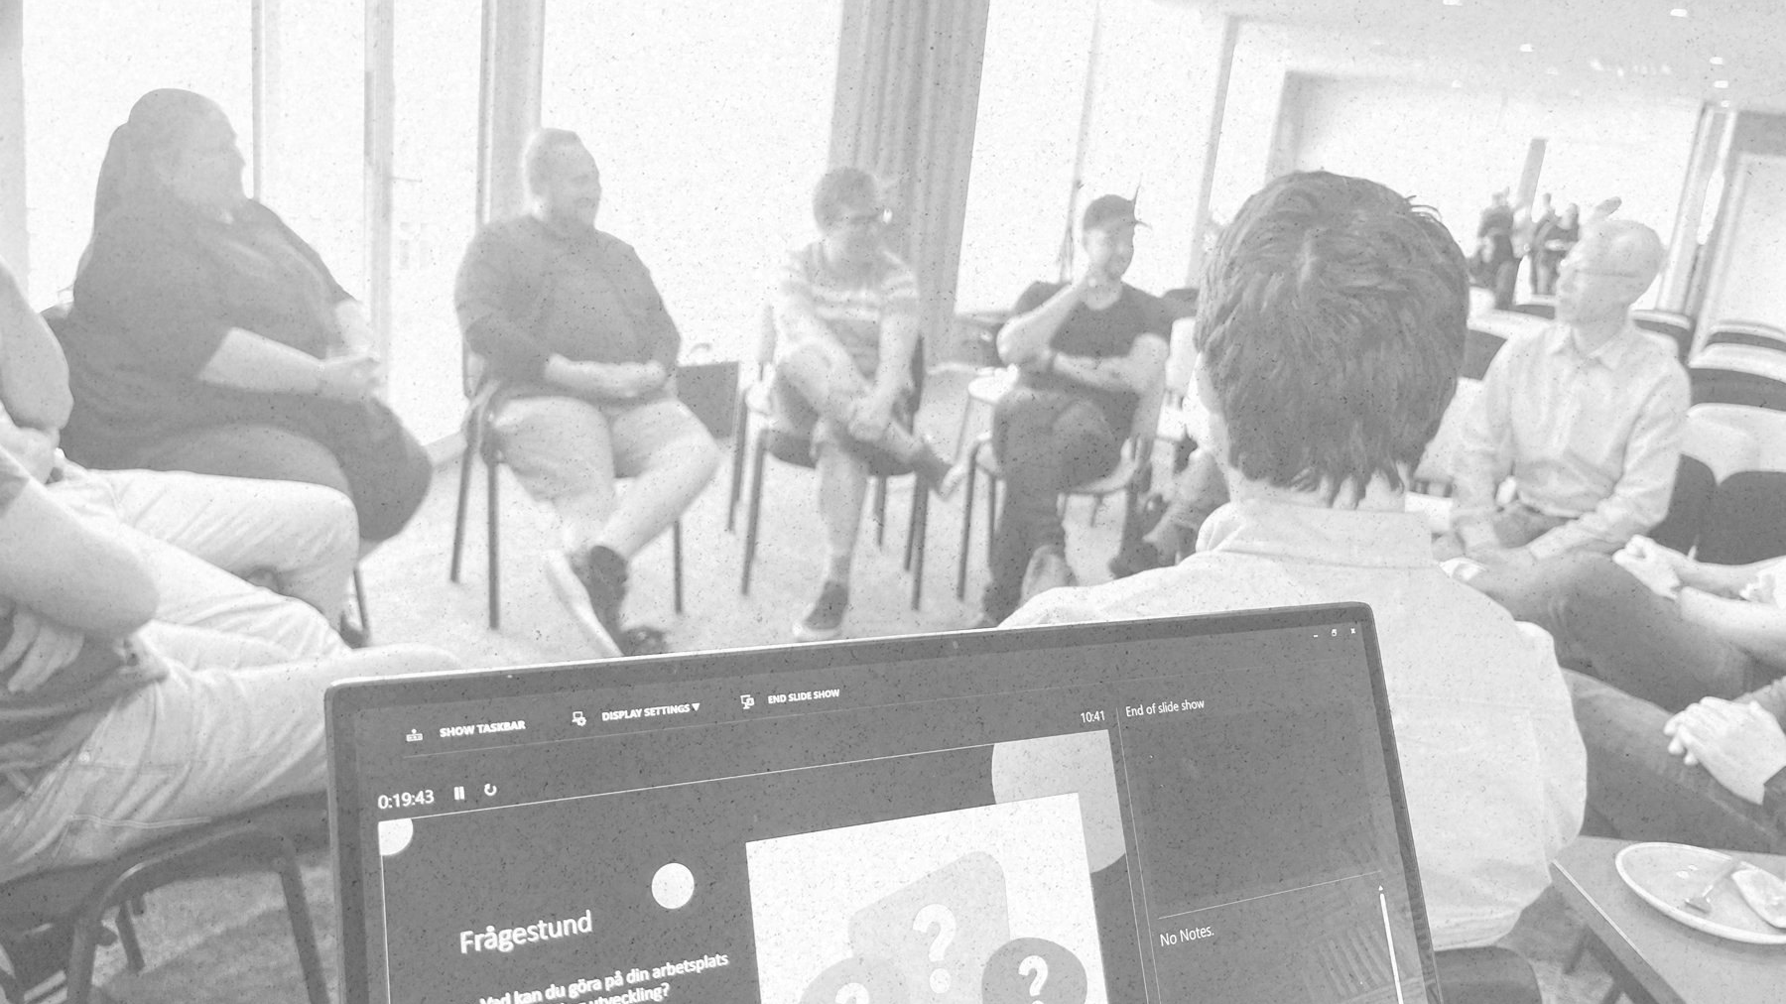
Nästa steg
Börja med en kartläggning
Vi tar reda på var AI kan skapa störst nytta hos er och vilka integrationer som krävs.
Prata med oss
Magello info@magello.se · Västgötagatan 2, 118 27 Stockholm

